Slide 1
3º
AULA 6
EXPLORANDO A MULTIPLICAÇÃO
PARTE 2
MATEMÁTICA
4º BIMESTRE
ENSINO FUNDAMENTAL: ANOS INICIAIS
Notes:
Currículo em Ação - Caderno do Estudante – Página 68
https://efape.educacao.sp.gov.br/curriculopaulista/wp-content/uploads/2023/07/2023072-EF_3ANO_LPMAT_miolo.pdf

Slide 2
Fatos básicos da multiplicação.
Identificar padrões nos fatos básicos de multiplicação e propor estratégias de cálculo.
Notes:
(EF03MA03) Construir e utilizar fatos básicos da adição, subtração e da multiplicação para o cálculo mental ou escrito.

Slide 3

Você sabia que assim como a pulga, o canguru, o puma, o homem e a rã também saltam? Ela tem músculos desenhados para saltar mais de 150 vezes a sua própria altura.

Slide 4
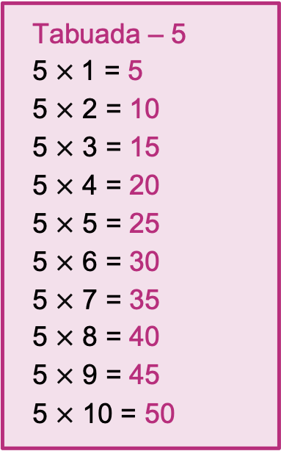
Fatos básicos da multiplicação
A tabuada é uma maneira de registrar os fatos básicos da multiplicação.
A memorização dos fatos básicos facilita o cálculo das operações de multiplicação.
Observe o resultado da tabuada do 5. O que você percebeu?
Na tabuada do 5, o resultado aumenta de 5 em 5.

Slide 5
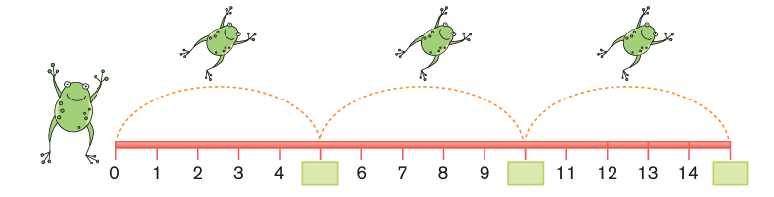
Vinícius descobriu que a rã também é um animal que se desloca por meio de saltos. Ele leu uma reportagem sobre uma rã de apenas 5 centímetros de comprimento que pode saltar 5,35 metros de distância.
Imagine que uma rã pulou de 5 em 5 metros sobre a reta abaixo. Complete os quadrinhos verdes com os números adequados.
CONTINUA...
Notes:
Currículo em Ação - Caderno do Estudante - Página 68
https://efape.educacao.sp.gov.br/curriculopaulista/wp-content/uploads/2023/07/2023072-EF_3ANO_LPMAT_miolo.pdf

Slide 6
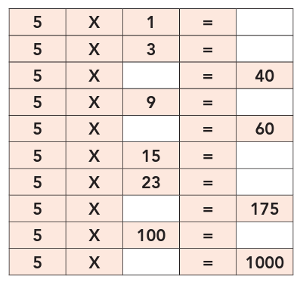

Agora complete o quadro abaixo com os números que estão faltando.
Notes:
Currículo em Ação - Caderno do Estudante - Página 68
https://efape.educacao.sp.gov.br/curriculopaulista/wp-content/uploads/2023/07/2023072-EF_3ANO_LPMAT_miolo.pdf

Slide 7
Correção
Vinícius descobriu que a rã também é um animal que se desloca por meio de saltos. Ele leu uma reportagem sobre uma rã de apenas 5 centímetros de comprimento que pode saltar 5,35 metros de distância.
Imagine que uma rã pulou de 5 em 5 metros sobre a reta abaixo. Complete os quadrinhos verdes com os números adequados.
5
10
15
CONTINUA...
Notes:
Currículo em Ação - Caderno do Estudante - Página 68
https://efape.educacao.sp.gov.br/curriculopaulista/wp-content/uploads/2023/07/2023072-EF_3ANO_LPMAT_miolo.pdf

Slide 8
Correção
Imagine que uma rã pulou de 5 em 5 metros sobre a reta abaixo. Complete os quadrinhos verdes com os números adequados.
5
15
8
45
12
75
115
35
500
200
Notes:
Currículo em Ação - Caderno do Estudante - Página 68
https://efape.educacao.sp.gov.br/curriculopaulista/wp-content/uploads/2023/07/2023072-EF_3ANO_LPMAT_miolo.pdf

Slide 9
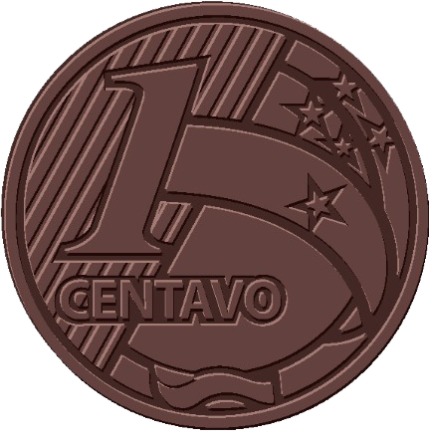
Maria clara gosta de juntar moedas. Calcule mentalmente a quantidade que ela tem.

Slide 10

Alfredo gosta de ler. Quantos livros ele tem nas prateleiras do seu quarto?

Slide 11
Correção
Maria Clara gosta de juntar moedas. Calcule mentalmente a quantidade que ela tem.
25

Slide 12
Correção
Alfredo gosta de ler. Quantos livros ele tem nas prateleiras do seu quarto?
15

Slide 13
Identificamos padrões nos fatos básicos de multiplicação e propomos estratégias de cálculo.

Slide 14






Relacione as operações de multiplicação aos seus resultados.
55
5
50
45
20

Slide 15
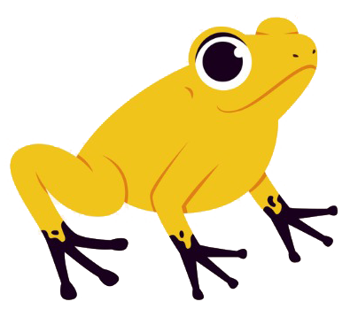
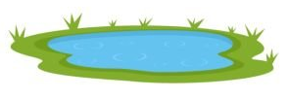
Complete a sequência numérica.
20
25
40

Slide 16
SÃO PAULO (Estado). Currículo em Ação: Caderno do estudante – 3º ano – Vol. 2. São Paulo. Disponível em: https://efape.educacao.sp.gov.br/curriculopaulista/wp-content/uploads/2022/06/EF_3ANO_EMAI-TEC_miolo.pdf. Acesso: 25. jul. 2023.

Slide 17
Lista de imagens e vídeos
Slide 3 –https://www.gettyimages.com.br/detail/ilustra%C3%A7%C3%A3o/green-frog-on-a-white-background-ilustra%C3%A7%C3%A3o-royalty-free/1334993248?phrase=R%C3%83&adppopup=true
Slides 5 e 7 – https://efape.educacao.sp.gov.br/curriculopaulista/wp-content/uploads/2023/07/2023072-EF_3ANO_LPMAT_miolo.pdf
Slides 9 e 11 –https://www.gettyimages.com.br/detail/ilustra%C3%A7%C3%A3o/only-one-brazilian-real-coin-used-since-2009-ilustra%C3%A7%C3%A3o-royalty-free/1309326941?phrase=moedas&adppopup=true

Slide 18
Lista de imagens e vídeos
Slides 10 e 12 – https://www.gettyimages.com.br/detail/ilustra%C3%A7%C3%A3o/people-read-and-study-students-prepare-for-ilustra%C3%A7%C3%A3o-royalty-free/1218534381?phrase=LIVRO&adppopup=true
Slide 14 – https://www.gettyimages.com.br/detail/ilustra%C3%A7%C3%A3o/stroke-line-icons-set-of-solution-ilustra%C3%A7%C3%A3o-royalty-free/1193427472?phrase=QUEBRA-CABE%C3%87A&adppopup=true
Slide 15 – https://www.gettyimages.com.br/detail/ilustra%C3%A7%C3%A3o/vector-set-cute-latin-american-characters-ilustra%C3%A7%C3%A3o-royalty-free/1449476090?phrase=PASSARO&adppopup=true
https://www.gettyimages.com.br/detail/ilustra%C3%A7%C3%A3o/lake-icons-set-flat-vector-isolated-ilustra%C3%A7%C3%A3o-royalty-free/1384272322?phrase=LAGO&adppopup=true

